Slide 1
数据库系统概论
An Introduction to Database System
第五章 数据库完整性

Slide 2
数据库完整性
数据库的完整性
  数据的正确性和相容性
数据的完整性和安全性是两个不同概念
  数据的完整性
    防止数据库中存在不符合语义的数据，也就是防止数据库中存在不正确的数据
    防范对象：不合语义的、不正确的数据
  数据的安全性
    保护数据库防止恶意的破坏和非法的存取
    防范对象：非法用户和非法操作

Slide 3
数据库完整性(续)
为维护数据库的完整性，DBMS必须：
  1.提供定义完整性约束条件的机制
  2.提供完整性检查的方法
  3.违约处理

Slide 4
第五章 数据库完整性
5.1 实体完整性
5.2 参照完整性
5.3 用户定义的完整性
5.4 完整性约束命名字句
5.5 索引
5.6 默认值
5.7 规则
5.8 小结

Slide 5
5.1 实体完整性
5.1.1 实体完整性定义
5.1.2 实体完整性检查和违约处理

Slide 6
5.1.1 实体完整性定义
关系模型的实体完整性
  CREATE TABLE中用PRIMARY KEY定义
单属性构成的码有两种说明方法
  定义为列级约束条件
  定义为表级约束条件
对多个属性构成的码只有一种说明方法
  定义为表级约束条件

Slide 7
实体完整性定义(续)
［例1］ 将Student表中的Sno属性定义为码
(1)在列级定义主码
CREATE TABLE Student
(Sno CHAR(9) PRIMARY KEY，
Sname CHAR(20) NOT NULL，
Ssex CHAR(2) ，
Sage SMALLINT，
Sdept CHAR(20));

Slide 8
实体完整性定义(续)
(2)在表级定义主码
CREATE TABLE Student
(Sno CHAR(9)，
Sname CHAR(20) NOT NULL，
Ssex CHAR(2) ，
Sage SMALLINT，
Sdept CHAR(20)，
PRIMARY KEY (Sno)
);

Slide 9
实体完整性定义(续)
［例2］将SC表中的Sno，Cno属性组定义为码
CREATE TABLE SC
(Sno CHAR(9) NOT NULL，
Cno CHAR(4) NOT NULL，
Grade SMALLINT，
PRIMARY KEY (Sno，Cno) /*只能在表级定义主码*/
);

Slide 10
5.1 实体完整性
5.1.1 实体完整性定义
5.1.2 实体完整性检查和违约处理

Slide 11
5.1.2 实体完整性检查和违约处理
插入或对主码列进行更新操作时，RDBMS按照实体完整性规则自动进行检查。包括：
  1. 检查主码值是否唯一，如果不唯一则拒绝插入或修改
  2. 检查主码的各个属性是否为空，只要有一个为空就拒绝插入或修改

Slide 12

实体完整性检查和违约处理(续)
检查记录中主码值是否唯一的一种方法是进行全表扫描

Slide 13

实体完整性检查和违约处理(续)
索引

Slide 14
第五章 数据库完整性
5.1 实体完整性
5.2 参照完整性
5.3 用户定义的完整性
5.4 完整性约束命名字句
5.5 索引
5.6 默认值
5.7 规则
5.8 小结

Slide 15
5.2 参照完整性
5.2.1 参照完整性定义
5.2.2 参照完整性检查和违约处理

Slide 16
5.2.1 参照完整性定义
关系模型的参照完整性定义
  在CREATE TABLE中用FOREIGN KEY短语定义哪些列为外码
  用REFERENCES短语指明这些外码参照哪些表的主码

Slide 17
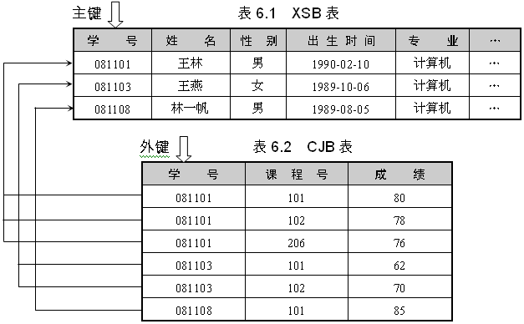

Slide 18
情况1
班级：（班级号，学生人数，职工号）
班级：职工号是外码
教师：（职工号，姓名，性别，职称)
情况2
班级：（班级号，学生人数，班主任号）
班级：班主任号是外码
教师：（职工号，姓名，性别，职称)
职工号=班主任号，异名同意

Slide 19
参照完整性定义(续)
例如，关系SC中一个元组表示一个学生选修的某门课程的成绩，（Sno，Cno）是主码。Sno，Cno分别参照引用Student表的主码和Course表的主码
［例3］ 定义SC中的参照完整性
CREATE TABLE SC
(Sno CHAR(9) NOT NULL，
Cno CHAR(4) NOT NULL，
Grade SMALLINT，
PRIMARY KEY (Sno， Cno)， /*在表级定义实体完整性*/
FOREIGN KEY (Sno) REFERENCES Student(Sno)，
/*在表级定义参照完整性*/
FOREIGN KEY (Cno) REFERENCES Course(Cno)
/*在表级定义参照完整性*/
);

Slide 20
5.2 参照完整性
5.2.1 参照完整性定义
5.2.2 参照完整性检查和违约处理

Slide 21
参照完整性检查和违约处理
可能破坏参照完整性的情况及违约处理
被参照表（例如Student） | 参照表（例如SC） | 违约处理
可能破坏参照完整性 | 插入元组 | 拒绝
可能破坏参照完整性 | 修改外码值 | 拒绝
删除元组 | 可能破坏参照完整性 | 拒绝/级连删除/设置为空值
修改主码值 | 可能破坏参照完整性 | 拒绝/级连修改/设置为空值

Slide 22
违约处理
参照完整性违约处理
  1. 拒绝(NO ACTION)执行
    默认策略
  2. 级联(CASCADE)操作
  3. 设置为空值（SET-NULL）
    对于参照完整性，除了应该定义外码，还应定义外码列是否允许空值

Slide 23
违约处理(续)
［例4］ 显式说明参照完整性的违约处理示例
CREATE TABLE SC
(Sno CHAR(9) NOT NULL，
Cno CHAR(4) NOT NULL，
Grade SMALLINT，
PRIMARY KEY（Sno，Cno），
FOREIGN KEY (Sno) REFERENCES Student(Sno)
ON DELETE CASCADE /*级联删除SC表中相应的元组*/
ON UPDATE CASCADE， /*级联更新SC表中相应的元组*/
FOREIGN KEY (Cno) REFERENCES Course(Cno)
ON DELETE NO ACTION
/*当删除course 表中的元组造成了与SC表不一致时拒绝删除*/
ON UPDATE CASCADE
/*当更新course表中的cno时，级联更新SC表中相应的元组*/
)；

Slide 24
第五章 数据库完整性
5.1 实体完整性
5.2 参照完整性
5.3 用户定义的完整性
5.4 完整性约束命名字句
5.5 索引
5.6 默认值
5.7 规则
5.8 小结

Slide 25
5.3 用户定义的完整性
用户定义的完整性就是针对某一具体应用的数据必须满足的语义要求
RDBMS提供，而不必由应用程序承担

Slide 26
5.3 用户定义的完整性
5.3.1 属性上的约束条件的定义
5.3.2 属性上的约束条件检查和违约处理
5.3.3 元组上的约束条件的定义
5.3.4元组上的约束条件检查和违约处理

Slide 27
5.3.1 属性上的约束条件的定义
CREATE TABLE时定义
  列值非空（NOT NULL）
  列值唯一（UNIQUE）
  检查列值是否满足一个布尔表达式（CHECK）
CHECK约束实际上是字段输入内容的验证规则，表示一个字段的输入内容必须满足CHECK约束的条件，若不满足，则数据无法正常输入。
注意：对于timestamp类型字段和identity属性字段不能定义CHECK约束。

Slide 28
属性上的约束条件的定义(续)
1.不允许取空值
［例4］ 在定义SC表时，说明Sno、Cno、Grade属性不允许取空值。
CREATE TABLE SC
（Sno CHAR(9) NOT NULL，
Cno CHAR(4) NOT NULL，
Grade SMALLINT NOT NULL，
PRIMARY KEY (Sno， Cno)，
/* 如果在表级定义实体完整性，隐含了Sno，Cno不允许取空值，则在列级不允许取空值的定义就不必写了 * /
）；

Slide 29
属性上的约束条件的定义(续)
2.列值唯一
［例5］ 建立部门表DEPT，要求部门名称Dname列取值唯一，部门编号Deptno列为主码
CREATE TABLE DEPT
(Deptno NUMERIC(2)，
Dname CHAR(9) UNIQUE，/*要求Dname列值唯一*/
Location CHAR(10)，
PRIMARY KEY (Deptno)
)；

Slide 30
属性上的约束条件的定义(续)
3. 用CHECK短语指定列值应该满足的条件
［例6］ Student表的Ssex只允许取“男”或“女”。
CREATE TABLE Student
(Sno CHAR(9) PRIMARY KEY，
Sname CHAR(8) NOT NULL，
Ssex CHAR(2) CHECK (Ssex IN (‘男’，‘女’) ) ，
/*性别属性Ssex只允许取'男'或'女' */
Sage SMALLINT，
Sdept CHAR(20)
);

Slide 31
属性上的约束条件的定义(续)
【例7】 建立表KCB2，同时定义总学分的约束条件为0～60。
CREATE TABLE KCB2
(
课程号 char(6) NOT NULL,
课程名 char(8) NOT NULL,
学分 tinyint CHECK (学分>=0 AND 学分<=60) NULL /*通过CHECK子句定义约束条件*/
)
GO

Slide 32
5.3 用户定义的完整性
5.3.1 属性上的约束条件的定义
5.3.2 属性上的约束条件检查和违约处理
5.3.3 元组上的约束条件的定义
5.3.4元组上的约束条件检查和违约处理

Slide 33
5.3.2 属性上的约束条件检查和违约处理
插入元组或修改属性的值时，RDBMS检查属性上的约束条件是否被满足
如果不满足则操作被拒绝执行

Slide 34
5.3 用户定义的完整性
5.3.1 属性上的约束条件的定义
5.3.2 属性上的约束条件检查和违约处理
5.3.3 元组上的约束条件的定义
5.3.4元组上的约束条件检查和违约处理

Slide 35
5.3.3 元组上的约束条件的定义
在CREATE TABLE时可以用CHECK短语定义元组上的约束条件，即元组级的限制
同属性值限制相比，元组级的限制可以设置不同属性之间的取值的相互约束条件

Slide 36
元组上的约束条件的定义(续)
［例8］ 当学生的性别是男时，其名字不能以Ms.打头。
CREATE TABLE Student
(Sno CHAR(9)，
Sname CHAR(8) NOT NULL，
Ssex CHAR(2)，
Sage SMALLINT，
Sdept CHAR(20)，
PRIMARY KEY (Sno)，
CHECK (Ssex='女' OR Sname NOT LIKE 'Ms.%')
/*定义了元组中Sname和 Ssex两个属性值之间的约束条件*/
)；
  性别是女性的元组都能通过该项检查，因为Ssex=‘女’成立；
  当性别是男性时，要通过检查则名字一定不能以Ms.打头

Slide 37
元组上的约束条件的定义(续)
［例9］创建表student2，有学号、最好成绩和平均成绩三列，要求最好成绩必须大于平均成绩。
CREATE TABLE student2
(
学号 char(6) NOT NULL,
最好成绩 INT NOT NULL,
平均成绩 INT NOT NULL,
CHECK(最好成绩>平均成绩)
)

Slide 38
5.3 用户定义的完整性
5.3.1 属性上的约束条件的定义
5.3.2 属性上的约束条件检查和违约处理
5.3.3 元组上的约束条件的定义
5.3.4 元组上的约束条件检查和违约处理

Slide 39
5.3.4 元组上的约束条件检查和违约处理
插入元组或修改属性的值时，RDBMS检查元组上的约束条件是否被满足
如果不满足则操作被拒绝执行

Slide 40
5.4 完整性约束命名字句
［例10］创建一个表student1，只考虑学号和出生日期两列，出生日期必须大于1980年1月1日，并命名CHECK约束。
CREATE TABLE student1
(
学号 char(6) NOT NULL,
出生时间 datetime NOT NULL,
CONSTRAINT DF_student1_cjsj CHECK(出生时间>'1980-01-01')
)

Slide 41
修改、删除完整性约束
通过修改表创建PRIMARY KEY约束或UNIQUE约束。
使用ALTER TABLE语句中的ADD子句可以为表中已存在的列或新列定义约束。
【例11】 修改XSB1表，向其中添加一个“身份证号码”字段，对该字段定义UNIQUE约束。对“出生时间”字段定义UNIQUE约束。
ALTER TABLE XSB1
ADD 身份证号码 char(20)
CONSTRAINT SF_UK UNIQUE NONCLUSTERED (身份证号码)
GO
ALTER TABLE XSB1
ADD CONSTRAINT CJSJ_UK UNIQUE NONCLUSTERED (出生时间)

Slide 42
【例12】 通过修改PXSCJ数据库的SC表，增加成绩字段的CHECK约束。
USE PXSCJ
GO
ALTER TABLE SC
ADD CONSTRAINT cj_constraint CHECK (成绩>=0 AND 成绩<=100)

Slide 43
修改、删除完整性约束
删除PRIMARY KEY约束或UNIQUE约束需要使用ALTER TABLE的DROP子句。
语法格式：
ALTER TABLE table_name
DROP CONSTRAINT constraint_name [ ,...n ]

Slide 44
【例13】 删除SC表成绩字段的CHECK约束。
ALTER TABLE SC
DROP CONSTRAINT cj_constraint
【例14】 删除中创建的PRIMARY KEY约束和UNIQUE约束。
ALTER TABLE XSB1
DROP CONSTRAINT XH_PK, XM_UK
GO
【例15】 删除上例对SC表的课程号字段定义的外键约束。
ALTER TABLE SC
DROP CONSTRAINT kc_foreign

Slide 45
第五章 数据库完整性
5.1 实体完整性
5.2 参照完整性
5.3 用户定义的完整性
5.4 完整性约束命名字句
5.5 索引
5.6 默认值
5.7 规则
5.8 小结

Slide 46
5.5 .1索引基本概念
索引与书籍中的目录类似。
索引使对数据的查找不需要对整个表进行扫描，就可以在其中找到所需数据。
可以为表中的单个列建立索引，也可以为一组列（索引项）建立索引。
索引一般采用B树结构。

Slide 47
5.5.2 索引的分类
聚集索引（Clustered Index，也称为聚簇索引）
  将数据按照索引项的顺序进行物理排序。
  每个表只会有一个聚集索引。
非聚集索引（Non-clustered Index，也称为非聚簇索引）。
  不对数据进行物理排序。
  一个表中最多只能有一个聚集索引，但可有一个或多个非聚集索引。
  聚集索引和非聚集索引都按B树方式组织。

Slide 48
1．聚集索引
聚集索引将数据行的键值在表内排序并存储对应的数据记录，使得数据表物理顺序与索引顺序一致。
由于数据记录按聚集索引键的次序存储，因此聚集索引对查找记录很有效。
2．非聚集索引
非聚集索引完全独立于数据行的结构。
与聚集索引不同之处在于：
非聚集索引B树的叶节点不存放数据页信息，而是存放非聚集索引的键值，并且每个键值项都有指针指向包含该键值的数据行。

Slide 49
如果在一个表中既要创建聚集索引，又要创建非聚集索引时，
应先创建聚集索引，
然后再创建非聚集索引，
因为创建聚集索引时将改变数据记录的物理存放顺序。

Slide 50
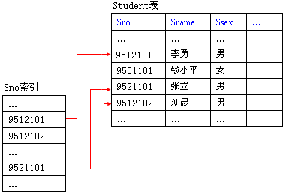
索引及数据间的对应关系示意图

Slide 51
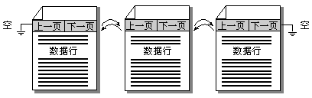
5.5.3 索引的组织方式
索引项按数据页(一块固定大小的连续存储空间)存储。
表中的全部索引连在一起。

Slide 52
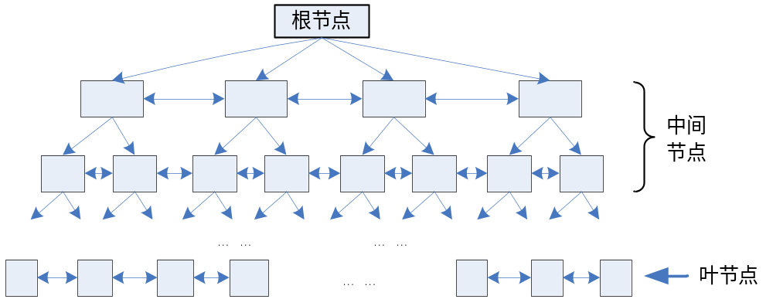
B树结构

Slide 53
说明
在聚集索引的叶节点中，数据按聚集索引项的值进行物理排序。
因此，聚集索引很类似于电话号码簿。
一个表只能包含一个聚集索引。
但一个索引可以由多个列（组合索引）组成。

Slide 54
下列情况可考虑创建聚集索引
包含大量非重复值的列。
使用下列运算符返回一个范围值的查询：BETWEEN AND、>、>=、< 和 <=。
被连续访问的列。
不返回大型结果集的查询。
经常被用作连接的列。
ORDER BY或GROUP BY子句中指定的列。

Slide 55
下列情况不适于建立聚集索引
频繁更改的列。
字节长的列。因为聚集索引的索引项的值将被所有非聚集索引作为查找关键字使用，并被存储在每个非聚集索引的B树的叶级索引项中。

Slide 56
非聚集索引
非聚集索引与图书后边的术语表类似。数据存储在一个地方，术语表存储在另一个地方。而且数据并不按术语表的顺序存放，但术语表中的每个词在书中都有确切的位置。
非聚集索引就类似于术语表，而数据就类似于一本书的内容。

Slide 57
下述情况可考虑建立非聚集索引
包含大量非重复值的列。
不返回大型结果集的查询。
经常作为查询条件使用的列。
经常作为连接和分组条件的列。

Slide 58
两类索引相同点
聚集索引和非聚集索引一般都使用B树结构来存储索引项，
都包含数据页和索引页，
索引页用来存放索引项和指向下一层的指针，
数据页用来存放数据。

Slide 59
非聚集索引与聚集索引的差别
数据不按非聚集索引关键字值的顺序排序和存储。
叶级节点不是存放数据的数据页。
非聚集索引B树的叶级节点是索引行。每个索引行包含非聚集索引关键字值以及一个或多个行定位器，这些行定位器指向该关键字值对应的数据行（如果索引不唯一，则可能是多行）

Slide 60
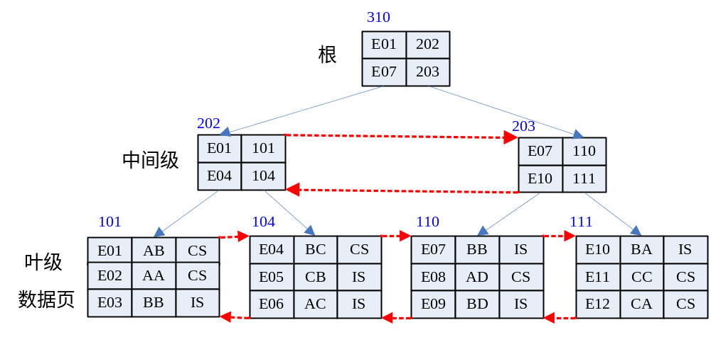
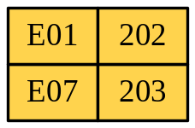


聚集索引查找示例
SELECT * FROM employee WHERE eno='E08'

Slide 61
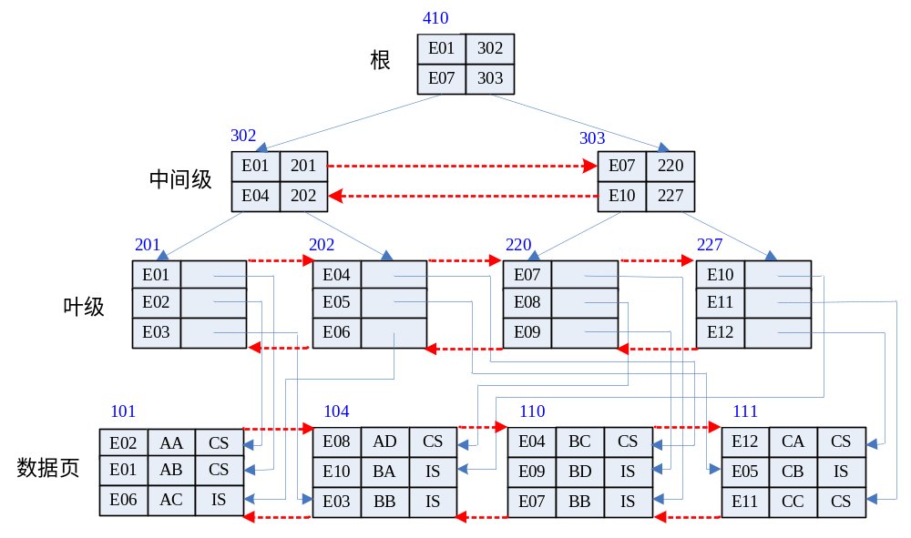
在eno列上建有非聚集索引的情形

Slide 62
唯一索引
确保索引列不包含重复值。
在组合唯一索引的情况下，可以确保索引列中每个值的组合都是唯一的。
例如，如果在last_name、first_name和middle_initial列的组合上创建了唯一索引full_name，则该表中任何两个人都不可以具有完全相同的名字。
聚集索引和非聚集索引都可以是唯一的。

Slide 63
说明
如果必须要实施唯一性来确保数据的完整性，则应在列上创建UNIQUE约束或PRIMARY KEY约束，而不要创建唯一索引。
例如，如果限制身份证号码（sid）列的取值不重复，则可在sid列上创建UNIQUE约束。
实际上，当在表上创建PRIMARY KEY约束或UNIQUE约束时，系统会自动在这些列上创建唯一索引。

Slide 64
5.5.4 索引的创建
使用CREATE INDEX命令可以为表创建索引。
【例16】 为course表的课程名列创建索引。
USE PXSCJ
GO
CREATE INDEX kc_name_ind
ON course (课程名)

Slide 65
【例17】 根据course表的课程号列创建唯一聚集索引，因为指定了CLUSTERED，所以该索引将对磁盘上的数据进行物理排序。
CREATE UNIQUE CLUSTERED INDEX kc_id_ind
ON course (课程号)
【例18】 根据sc表的学号列和课程号列创建复合索引。
CREATE INDEX CJB_ind
ON sc(学号, 课程号)

Slide 66
【例19】 根据student表中学号列创建唯一聚集索引。如果输入了重复的键，将忽略该INSERT或UPDATE语句。
CREATE UNIQUE CLUSTERED INDEX xs_ind
ON student(学号)
WITH IGNORE_DUP_KEY

Slide 67
【例20】 创建一个视图，并为该视图创建索引。
/*定义视图，如下例子中，由于使用了WITH SCHEMABINDING子句，
因此定义视图时，SELECT子句中表名必须为架构名.表名的形式*/
CREATE VIEW View_stu WITH SCHEMABINDING
AS
SELECT 学号, 姓名
FROM dbo.student
GO
/*在视图上创建索引*/
CREATE UNIQUE CLUSTERED INDEX Inx1
ON View_stu(学号)
GO

Slide 68
重建索引
索引使用一段时间后，可能需要重新创建，这时可以使用ALTER INDEX语句来重新生成原来的索引。
语法格式：
ALTER INDEX { index_name | ALL }
ON [ database_name. [ schema_name ]
通过SQL命令删除索引
从当前数据库中删除一个或多个索引。
语法格式：
DROP INDEX
index_name ON table_or_view_name

Slide 69
5.6 默认值约束及默认值对象
表中定义及删除默认值约束
1．默认值约束的定义
在定义表或修改表时，可定义一个字段的默认值约束。
语法格式：
CREATE TABLE table_name /*指定表名*/
(column_name datatype NOT NULL | NULL
[ CONSTRAINT constraint_name ]
[DEFAULT constraint_expression] /*缺省值约束表达式*/
[,…n]
)
/*定义列名、数据类型、标识列、是否空值及定义缺省值约束*/

Slide 70
【例21】 在定义表时定义一个字段的默认值约束。
USE PXSCJ
GO
CREATE TABLE XSB2
(
学号 char(6) NOT NULL,
姓名 char(8) NOT NULL,
性别 bit NOT NULL DEFAULT 1,
出生时间 datetime NOT NULL,
专业 char(12) NULL,
总学分 int NULL,
备注 varchar(500) NULL,
入学日期 datetime DEFAULT getdate() /*定义默认值约束*/
)
GO

Slide 71
下列程序实现的功能与上例同，但在定义缺省值约束的同时指定了约束名：
USE PXSCJ
GO
CREATE TABLE XSB2
(
学号 char(6) NOT NULL,
姓名 char(8) NOT NULL,
性别 bit NOT NULL DEFAULT 1,
出生时间 datetime NOT NULL,
专业 char(12) NULL,
总学分 int NULL,
备注 varchar(500) NULL,
入学日期 datetime CONSTRAINT datedflt DEFAULT getdate() /*定义默认值约束*/
)

Slide 72
【例22】 向表XSB2中添加一个字段并设置默认值约束。
ALTER TABLE XSB2
ADD AddDate datetime NULL
CONSTRAINT AddDateDflt /*默认值约束名*/
DEFAULT getdate() WITH VALUES /*默认值约束*/

Slide 73
2．默认值约束的删除
可以使用ALTER TABLE语句实现。
【例23】 删除例17定义的默认值约束。
ALTER TABLE XSB2
DROP CONSTRAINT AddDateDflt
AddDateDflt为约束名

Slide 74
5.6.2默认值对象的定义、使用与删除
1．通过T-SQL语句定义和绑定DEFAULT默认值对象
（1）通过SQL命令定义DEFAULT默认值对象。
语法格式：
CREATE DEFAULT [ schema_name . ] default_name
AS constant_expression [ ; ]
（2）通过系统存储过程绑定DEFAULT默认值对象。
创建默认值对象后，要使其起作用，应使用“sp_bindefault”存储过程将其绑定到列或用户定义数据类型。

Slide 75
5.6.2默认值对象的定义、使用与删除
【例24】 首先在PXSCJ数据库中定义表book及名为 today 的默认值，然后将其绑定到 book表的hire_date列。
USE PXSCJ
GO
CREATE TABLE book
(
book_id char(6),
name varchar(20) NOT NULL,
hire_date datetime NOT NULL
)
GO
CREATE DEFAULT today AS getdate()
GO
EXEC sp_bindefault 'today', 'book.hire_date'

Slide 76
5.6.2默认值对象的定义、使用与删除
2．默认值对象的删除
如果要删除一个默认值对象，首先应解除默认值对象与用户定义类型及表字段的绑定关系，然后才能删除该默认值对象。
（1）利用系统存储过程sp_unbindefault解除绑定关系。
（2）删除默认值对象。
解除默认值对象与用户定义类型及表字段的绑定关系后，即可用DROP DEFAULT语句删除默认值对象。
语法格式：
DROP DEFAULT { default } [ ,...n ]

Slide 77
5.6.2默认值对象的定义、使用与删除
【例25】 解除默认值对象today与表book的hire_date列的绑定关系，然后删除该对象。
EXEC sp_unbindefault 'book.hire_date'
GO
DROP DEFAULT today

Slide 78
5.7 规则对象的定义、使用与删除
规则是一组使用T-SQL语句组成的条件语句，规则提供了另外一种在数据库中实现域完整性与用户定义完整性的方法。规则对象的使用方法与默认值对象的使用步骤类似：
①定义规则对象；
②将规则对象绑定到列或用户自定义类型。
可以用CREATE RULE语句来实现。

Slide 79
（1）规则对象的定义。
语法格式：
CREATE RULE [ schema_name. ] rule_name
AS condition_expression
[ ; ]
（2）将规则对象绑定到用户定义数据类型或列。
将规则对象绑定到列或用户定义数据类型中可以使用系统存储过程sp_bindrule。
语法格式：
sp_bindrule [ @rulename = ] 'rule' ,
[ @objname = ] 'object_name'
[ , [ @futureonly = ] 'futureonly_flag' ]

Slide 80
【例26】 如下程序创建一个规则，并绑定到表course的课程号列，用于限制课程号的输入范围。
USE PXSCJ
GO
CREATE RULE kc_rule
AS @range like '[1-5][0-9][0-9]'
GO
EXEC sp_bindrule 'kc_rule', ‘course.课程号'
GO

Slide 81
【例27】 创建一个规则，用以限制输入到该规则所绑定的列中的值只能是该规则中列出的值。
CREATE RULE list_rule
AS @list IN ('C语言', '离散数学', '微机原理')
GO
EXEC sp_bindrule 'list_rule', ‘course.课程名'
GO

Slide 82
【例28】 如下程序定义一个用户数据类型course_num，然后将前面定义的规则“kc_rule”绑定到用户数据类型course_num上，最后创建表KCB1，其课程号的数据类型为course_num。
EXEC sp_addtype 'course_num', 'char(3)', 'not null' /*创建用户定义数据类型*/
EXEC sp_bindrule 'kc_rule', 'course_num' /*将规则对象绑定到用户定义数据类型*/
GO
CREATE TABLE KCB1
(
课程号 course_num, /*将学号定义为course_num类型*/
课程名 char(16) NOT NULL,
开课学期 tinyint ,
学时 tinyint,
学分 tinyint
)
GO

Slide 83
规则对象的删除
删除规则对象前，首先应使用系统存储过程sp_unbindrule解除被绑定对象与规则对象之间的绑定关系，使用格式如下：
sp_unbindrule [@objname =] 'object_name'
[, [@futureonly =] 'futureonly_flag']
在解除列或自定义类型与规则对象之间的绑定关系后，就可以删除规则对象了。
语法格式：
DROP RULE { [ schema_name . ] rule_name } [ ,...n ] [ ; ]

Slide 84
【例29】 解除规则kc_rule与列或用户定义类型的的绑定关系，并删除规则对象kc_rule。
EXEC sp_unbindrule ‘course.课程号'
EXEC sp_unbindrule 'course_num'
GO
DROP RULE kc_rule
GO

Slide 85
图形向导方式
1．利用“图形向导方式”定义表间的参照关系
例如，要实现XSB表与CJB表之间的参照完整性，操作步骤如下：
第1步 按照前面所介绍的方法定义主表的主键。由于之前在创建表的时候已经定义XSB表中的学号字段为主键，所以这里就不需要再定义主表的主键了。
第2步 启动“SQL Server Management Studio”→在“对象资源管理器”中展开“数据库”→“PXSCJ”→选择“数据库关系图”，右击鼠标，在出现的快捷菜单中选择“新建数据库关系图”菜单项，打开“添加表”窗口。

Slide 86
1．利用图形界面向导创建和删除PRIMARY KEY约束
（1）利用“图形向导方式”创建PRIMARY KEY约束。
如果要对XSB表按学号建立PRIMARY KEY约束，可以按第3章中创建表的第3步中所介绍的设置主键的相关步骤进行。
当创建主键时，系统将自动创建一个名称以“PK_”为前缀、后跟表名的主键索引，系统自动按聚集索引方式组织主键索引。
（2）利用“图形向导方式”删除PRIMARY KEY约束。
如果要删除对表XSB中对学号字段建立的PRIMARY KEY约束，按如下步骤进行：在“对象资源管理器”中选择dbo.XSB表图标，右击鼠标，在弹出的快捷菜单中选择“修改”菜单项→进入“表设计器”窗口。选中“XSB表设计器”窗口中主键所对应的行，右击鼠标，在弹出的快捷菜单中选择“移除主键”菜单项即可。

Slide 87
2．利用“图形向导方式”创建和删除UNIQUE约束
（1）利用“图形向导方式”创建UNIQUE约束。
如果要对XSB表中的“学号”列创建UNIQUE约束，以保证该列取值的唯一性，可按以下步骤进行：
进入XSB表的“表设计器”窗口，选择“学号”属性列并右击鼠标，在弹出的快捷菜单中选择“索引/键”菜单项，打开“索引/键”窗口。
在窗口中单击“添加”按钮，并在右边的“标识”属性区域的“名称”一栏中确定唯一键的名称（用系统默认的名或重新取名）。在右边的常规属性区域的“类型”一栏中选择类型为“唯一键” 。

Slide 88
（2）利用“图形向导方式”删除UNIQUE约束。
打开如图5.1所示的“索引/键”窗口，选择要删除的UNIQUE约束，单击左下方的“删除”按钮，单击“关闭”按钮，保存表的更改，这样就可以删除之前创建的UNIQUE约束了。

Slide 89
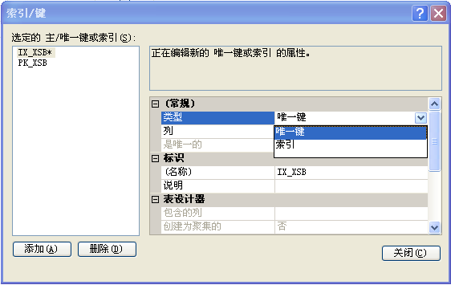
图5.1 创建唯一键

Slide 90
第3步 在出现的“添加表”窗口中选择要添加的表，本例中选择了表XSB和表CJB。单击“添加”按钮完成表的添加，之后单击“关闭”按钮退出窗口。
第4步 在“数据库关系图设计”窗口将鼠标指向主表的主键，并拖动到从表，即将XSB表中的“学号”字段拖动到从表CJB中的“学号”字段。
第5步 在弹出的“表和列”窗口中输入关系名、设置主键表和列名，如图5.2所示，单击“表和列”窗口中的“确定”按钮，再单击“外键关系”窗口中的“确认”按钮，进入如图5.3所示的界面。

Slide 91
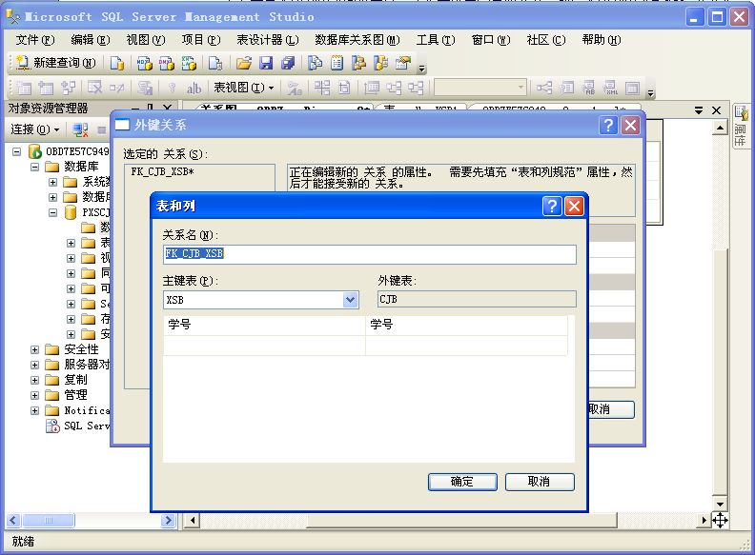
图5.2 设置参照完整性

Slide 92
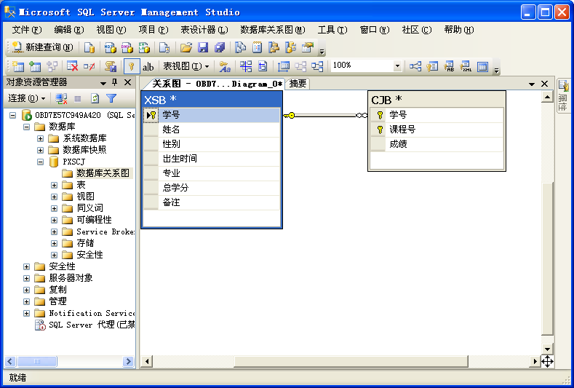
图5.3 主表和从表的参照关系图

Slide 93
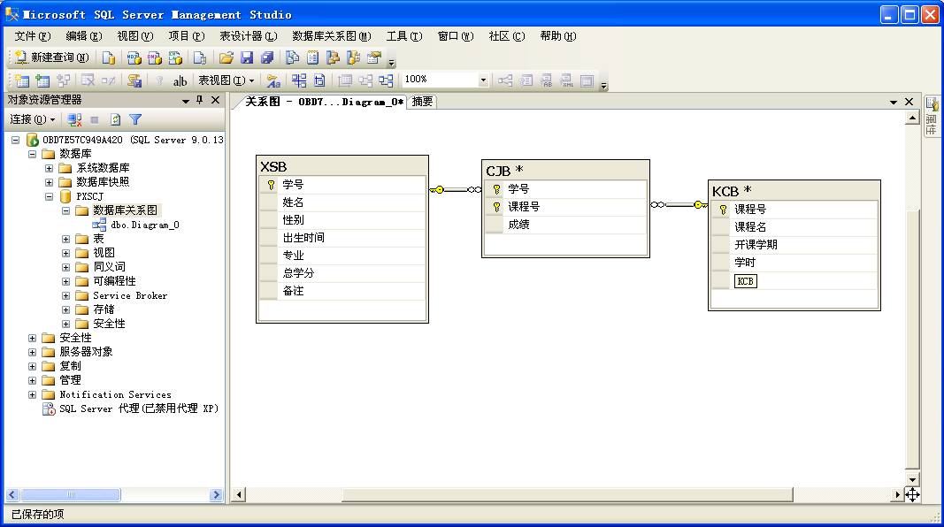
如果要在图5.3的基础上再添加KCB表并建立相应的参照完整性关系，可以使用以下步骤：右击图5.3的空白区域，选择“添加表”选项，在随后弹出的“添加表”窗口中添加KCB表，之后定义CJB表和KCB表之间的参照关系，结果如图5.4所示。
图5.4 三个表之间的参照关系图

Slide 94
2．利用图形向导方式删除表间的参照关系
如果要删除前面建立的XSB表与CJB表之间的参照关系，可按以下步骤进行：
第1步 在“PXSCJ”数据库的“数据库关系图”目录下选择要修改的“关系图”，如Diagram_0，右击鼠标，在弹出的快捷菜单中选择“修改”菜单项，打开“数据库关系图设计”窗口。
第2步 在“数据库关系图设计”窗口中，选择已经建立的“关系”，单击鼠标右键，选择“从数据库中删除关系”，如图5.5所示。在随后弹出的“MessageBox”对话框中，单击“是”按钮，删除表之间的关系。

Slide 95
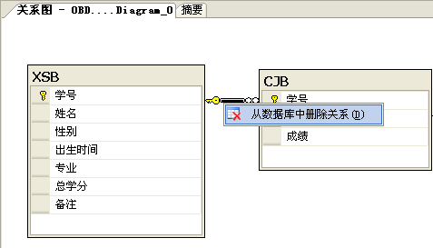
图5.5 删除关系

Slide 96
1．CHECK约束的定义与删除
（1）通过“图形向导方式”创建与删除CHECK约束。
在PXSCJ数据库的CJB表中，学生每门功课的成绩一般在0～100的范围内。如果对用户的输入数据要施加这一限制，可按如下步骤进行：

Slide 97
第1步 启动“SQL Server Management Studio”→在“对象资源管理器”中展开“数据库”→“PXSCJ”数据库→“表”→选择“dbo.CJB”，右击鼠标，在出现的快捷菜单中选择“修改”菜单项。
第2步 在打开的“表设计器”窗口中选择“成绩”属性列，右击鼠标，在弹出的快捷菜单中选择“CHECK约束”菜单项。

Slide 98
第3步 在打开的（如图6.4所示）“CHECK约束”窗口中，单击“添加”按钮，
添加一个“CHECK约束”。
在常规属性区域中的“表达式”一栏后面单击“ ”按钮（或直接在文本框中输入内容），打开“CHECK约束表达式”窗口，并编辑相应的CHECK约束表达式为“成绩>=0 AND成绩<=100”。

Slide 99
第4步 单击“确定”按钮，完成CHECK约束表达式的编辑，返回到“CHECK约束”窗口中。在“CHECK约束”窗口中选择“关闭”按钮，并保存修改，完成“CHECK约束”的创建。此时若输入数据，如果成绩不是在0～100的范围内，系统将报告错误。
（2）利用SQL语句在创建表时创建CHECK约束。
在创建表时可以使用CHECK约束表达式来定义CHECK约束，CHECK [ NOT FOR REPLICATION ] ( logical_expression )

Slide 100
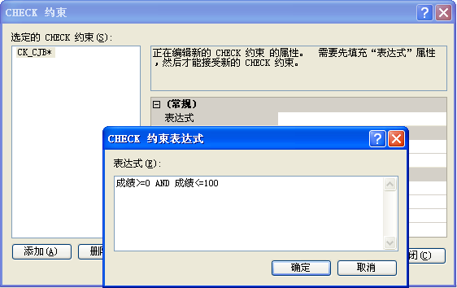
图5.6 CHECK选项卡属性窗口

Slide 101
4.8.2 索引的创建
1．界面方式创建索引
下面以XSB表中按学号建立聚集索引为例，其操作过程为：
启动“SQL Server Management Studio”→在“对象资源管理器”中展开“数据库”→选择“表”中的“dbo.XSB”→选择其中的“索引”项，单击鼠标右键，在弹出的快捷菜单上选择“新建索引(N)…”菜单项。
这时，用户可以在弹出的“新建索引”窗口中输入索引名称（索引名在表中必须唯一），如PX_XSB，选择索引类型为“聚集”、勾选“唯一”复选框→单击新建索引窗口的“添加”按钮→在弹出选择列窗口→单击“确定”按钮，即完成索引的创建工作。

Slide 102

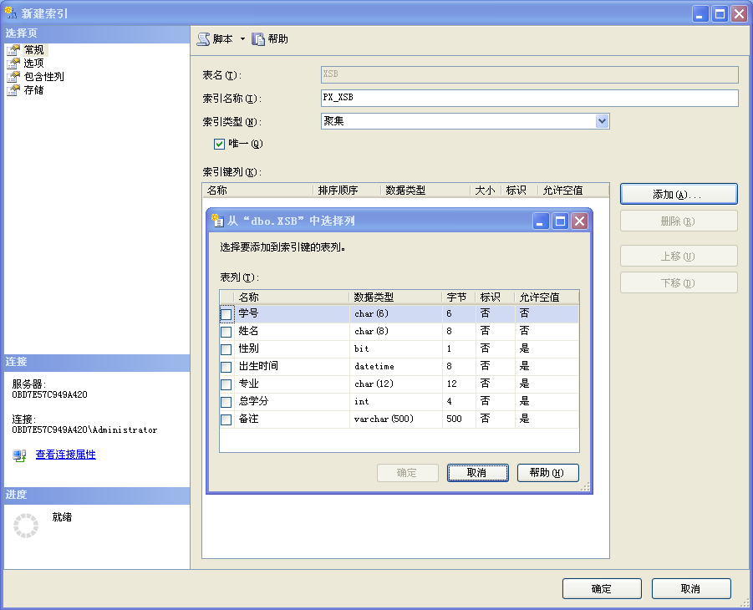
图5.7 添加索引键列

Slide 103
在表设计器窗口创建索引的方法如下：
第1步 启动“SQL Server Management Studio”→在“对象资源管理器”中展开“数据库”→“PXSCJ”→“表”→选择其中的表“dbo.XSB”，右击鼠标，在弹出的快捷菜单中选择“修改”菜单项，打开“表设计器”窗口。
第2步 在“表设计器”窗口中，选择“学号”属性列，右击鼠标，在弹出的快捷菜单中选择“索引/键”菜单项。在打开的“索引/键”窗口中单击“添加”按钮，并在右边的“标识”属性区域的“名称”一栏中确定新索引的名称（用系统缺省的名或重新取名）。在右边的常规属性区域中的“列”一栏后面单击 按钮，可以修改要创建索引的列。
第3步 如图5.8所示，在此选择“学号”这一列。为获得最佳性能，最好只选择一列或两列。最后关闭该窗口，单击面板上的“保存”按钮，索引创建即完成。

Slide 104
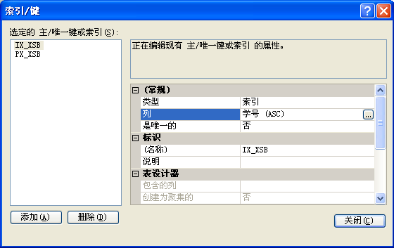
图5.8 “索引/键”窗口

Slide 105

1．通过图形界面删除索引
通过“图形界面方式”删除索引的主要步骤如下：
启动“SQL Server Management Studio”→在“对象资源管理器”中展开“数据库”→“表”→“dbo.XSB”→“索引”，选择其中要删除的索引，单击鼠标右键，在弹出的快捷菜单上选择“删除”菜单项。在打开的“删除对象”窗口单击“确定”按钮，完成删除操作。

Slide 106
第五章 数据库完整性
5.1 实体完整性
5.2 参照完整性
5.3 用户定义的完整性
5.4 完整性约束命名字句
5.5 索引
5.6 默认值
5.7 规则
5.8 小结

Slide 107
5.7 小结
数据库的完整性是为了保证数据库中存储的数据是正确的
RDBMS完整性实现的机制
  完整性约束定义机制
  完整性检查机制
  违背完整性约束条件时RDBMS应采取的动作

Slide 108
数据完整性的分类
1．实体完整性
实体完整性又称为行的完整性，要求表中有一个主键，其值不能为空且能唯一地标识对应的记录。通过索引、UNIQUE约束、PRIMARY KEY约束或IDENTITY属性可实现数据的实体完整性。
2．域完整性
域完整性又称为列完整性，指给定列输入的有效性。实现域完整性的方法有：限制类型（通过数据类型）、格式（通过CHECK约束和规则）或可能的取值范围（通过CHECK约束、DEFALUT定义、NOT NULL定义和规则）等。

Slide 109


下课了。。。
攀
登
休息一会儿。。。

